Slide 1
الوحدة الأولى
عالمي المتصل

Slide 2
برامج أخرى

Slide 3
جوجل كروم
Google Chrome
يعد متصفح شائع آخر يمكنك استخدامه لتصفح الويب وهو متصفح مجاني يمكن تنزيله من الإنترنت.

Slide 4
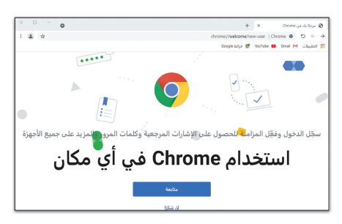

Slide 5
موزيلا فايرفوكس
Mozilla Firefox
هو متصفح ويب تم تطويره بواسطة مؤسسة موزيلاMozilla Foundation هذا المتصفح يمكن المستخدمين من الوصول إلى المعلومات بشكل نصوص، مقاطع صوتية، وصور، ومقاطع فيديو من جميع أنحاء العالم.

Slide 6
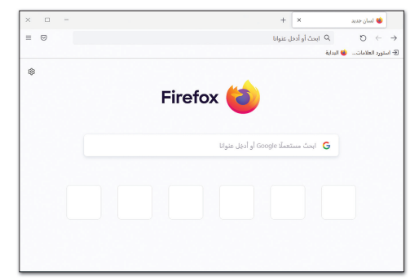

Slide 7
في الختام

Slide 8
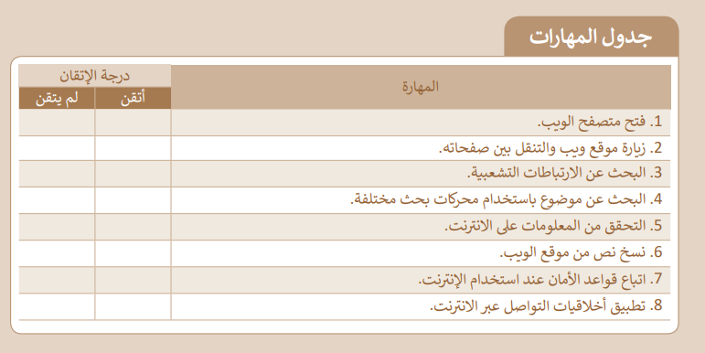

Slide 9
عمل جماعي

Slide 10
المعرفة قوة؛ لقد حان الوقت للتطبيق على الإنترنت، كون فريق وابحثوا في الويب عن معلومات حول المعالم المفضلة لديكم، اجمعوا أكبر قدر ممكن من المعلومات واكتبوا عنها.

